Slide 1
BÀI TẬP CUỐI CHƯƠNG 5
Lớp 7

Slide 2
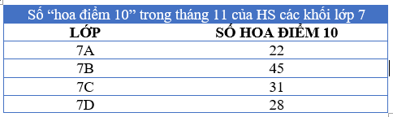
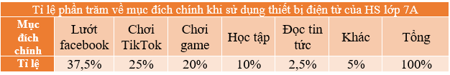
KHỞI ĐỘNG:
Em hãy cho biết, với mỗi bảng thống kê dưới đây, bảng thống kê nào thích hợp để biểu diễn dưới dạng biểu đồ hình quạt tròn, biểu đồ đoạn thẳng?
Sử dụng biểu đồ hình quạt tròn
Sử dụng biểu đồ đoạn thẳng

Slide 3
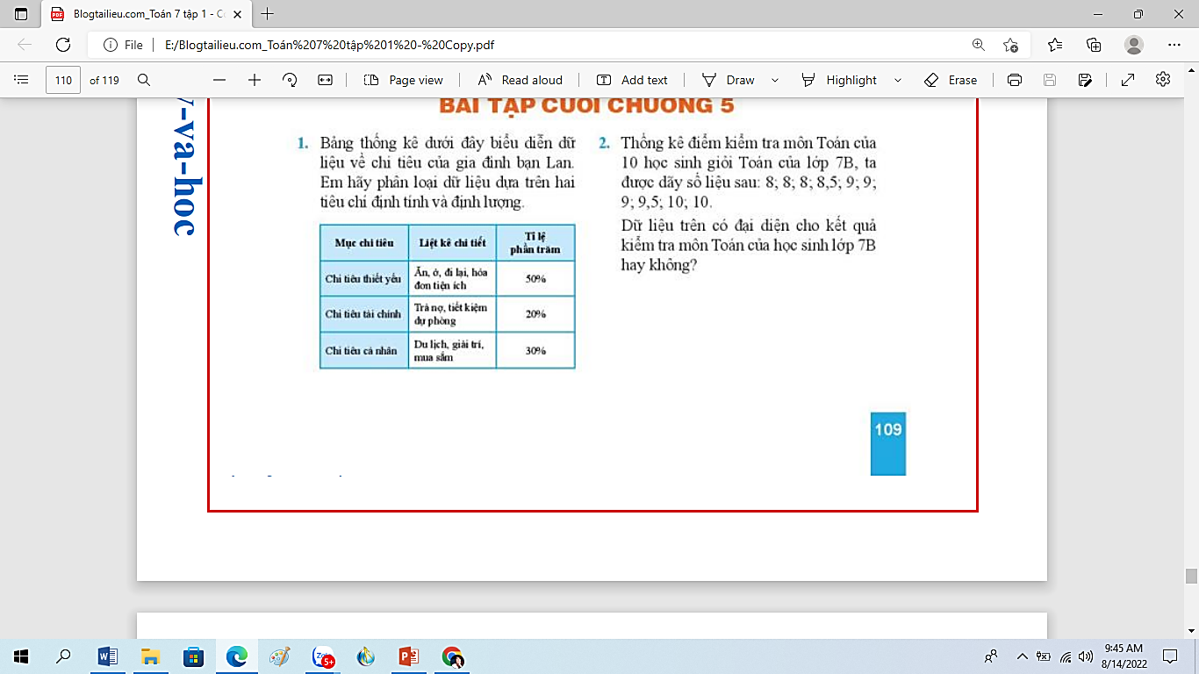
BÀI TẬP
Thảo luận nhóm
Dữ liệu định tính:
Dữ liệu định lượng
Mục chi tiêu
Liệt kê chi tiết
Tỉ lệ phần trăm.

Slide 4
BÀI TẬP 2
- Dữ liệu trên chưa đại diện cho kết quả môn Toán của HS lớp 7B, vì chỉ thống kê 10 HS giỏi của lớp.

Slide 5
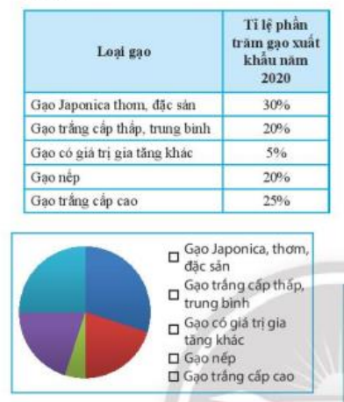
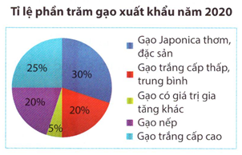
BÀI TẬP 3
Bài toán cho biết tỉ lệ phần trăm các loại gạo xuất khẩu ở Việt Nam, từ đó HS biểu diễn thông tin vào biểu đồ hình quạt tròn

Slide 6
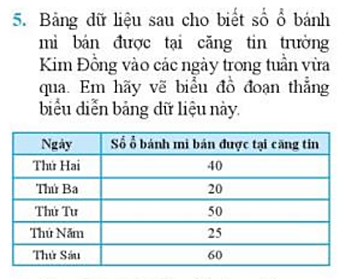
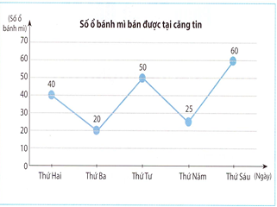
BÀI TẬP 5
Dựa vào bảng dữ liệu cho sẵn về số ổ bánh mì bán được tại căng tin trường Kim Đồng vào các ngày trong tuần để vẽ biểu đồ đoạn thẳng.

Slide 7
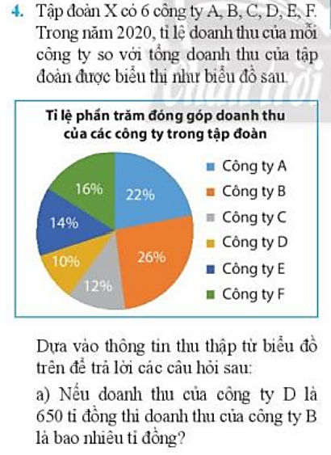
BÀI TẬP 4
Dựa vào biểu đồ và các số liệu trong bài, vận dụng tính doanh thu và tỉ lệ đóng góp của các công ty được đề cập trong bài.

Slide 8
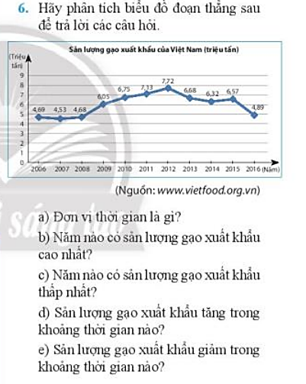
BÀI TẬP 6
Dựa vào các thông tin trong biểu đồ, ta nhận thấy:
a) Đơn vị thời gian là năm .
b) Năm 2012 là năm có sản lượng gạo xuất khẩu cao nhất.
c) Năm 2007 là năm có sản lượng gạo xuất khẩu thấp nhất.
d) Sản lượng gạo xuất khẩu tăng trong khoảng thời gian từ năm 2007 đến năm 2012 và từ năm 2014 đến năm 2015.
e) Sản lượng gạo xuất khẩu giảm trong khoảng thời gian từ năm 2006 đến năm 2007, từ năm 2012 đến năm 2014 và từ năm 2015 đến năm 2016.

Slide 9
Bài tập vận dụng:
Bán vé số là một nghề khá quen thuộc ở nước ta, nghề bán vé số đối với nhiều người nghèo là một lựa phù hợp nhất, bởi không cần nhiều vốn, không đòi hỏi nhiều điều kiện, chỉ cần có tính kiên nhẫn, siêng năng, chịu được mưa nắng là có thể bám nghề lâu dài.
Em hãy lập bảng thống kê theo mẫu sau về số lượng vé số bán được trong tuần của một người bán vé số nào đó mà em hỏi được, sau đó biểu diễn các thông tin ấy vào một biểu đồ thích hợp.
Ngày | Số vé số bán được (tờ)
Thứ hai
Thứ ba
Thứ tư
Thứ năm
Thứ sáu
Thứ bảy
Chủ nhật
b) Giả sử mỗi tờ vé số người bán lãi được 1000 đồng. Em hãy cho biết thu nhập trung bình của người đó trong 1 ngày là bao nhiêu tiền?

Slide 10
* Nhiệm vụ ở nhà:
- Xem lại nội dung bài học, Làm lại các bài tập 1,2,3,4,5,6,7 sgk tr 110
- Xem trước nội dung bài học để KT cuối hk 1

